Slide 1
프로그래밍 언어론 7주차 [복습]

Slide 2
C 소스 파일 (hello.c)
C Preprocessor
전처리된 C 소스 파일 (hello.i)
Lexical Analyzer
(Scanner, Tokenizer)
C Compiler
Parser
Assembly 코드 파일(hello.S)
…
Assembler
Object 코드 파일 (hello.o)
Linker
Executable 코드 파일 (hello)

Slide 3
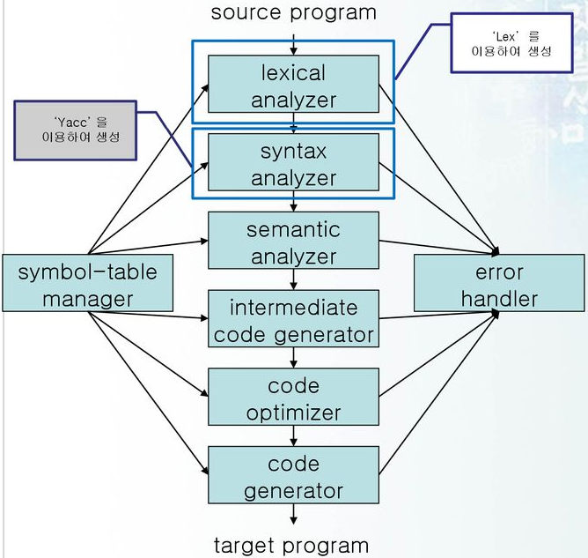
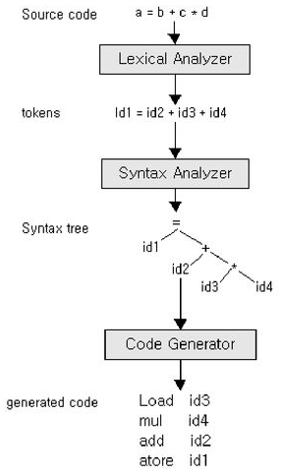

Slide 4
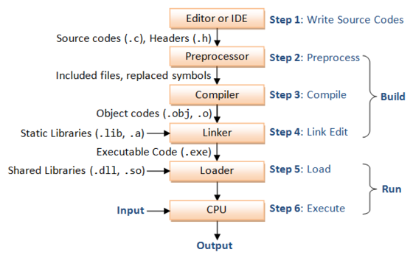
컴파일과 실행 단계
Edit Time
Compile Time
Link Time
Load Time
Run Time

Slide 5
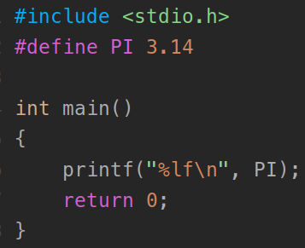
예제
Prepross
$ gcc –E –P main.c
Compile
$ gcc –s main.c
$ gcc –c main.c
Link
$ gcc main.o -o main

Slide 6
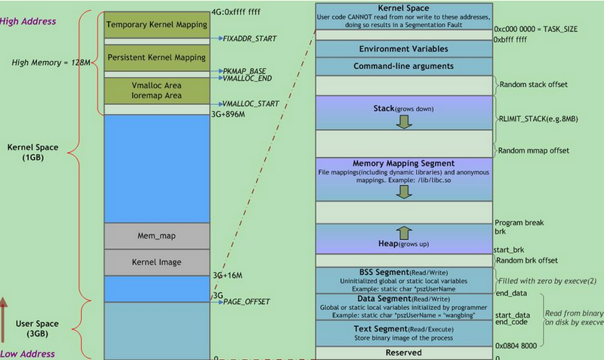
프로그램과 프로세스
프로세스 주소 공간 구성 (32bit machine)
Process
Code (text)
Program
Data
Code (text)
실행
Stack
Data
Heap

Slide 7
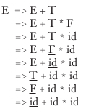

상향식(Bottom-Up) 파서
상향식 파서의 파싱 문제
문법
식 id+id*id 에 대한 최우단 유도
상향식 파싱은 최우단 유도의 역순으로 수행
밑줄친 부분은 이전단계 문장을 얻기 위해 상응하는 LHS로 재작성되는 RHS이다.
상향식 파서의 역할
이전 문장 형태를 만들기위한 특정 규칙(handle)을 발견하는 것

Slide 8
이동-감축(Shift-Reduce) 알고리즘
모든 상향식 파서를 구축하는데 활용되며 스택을 이용하여 구축
상향식 파서의 입력은 토큰 스트림이며 출력은 발견된 문법 규칙
동작
이동(Shift) - 다음번째 입력 토큰을 스택으로 이동
감축(Reduce) - 스택의 꼭대기에 위치한 RHS를 상응하는 LHS로 변경
푸시다운(Pushdown) 오토마타 (Context-Free 문법에 대한 인식기)
프로그래밍 언어에 대한 모든 파서는 푸시다운 오토마타
재귀-하강 파서도 푸시다운 오토마타에 해당

Slide 9
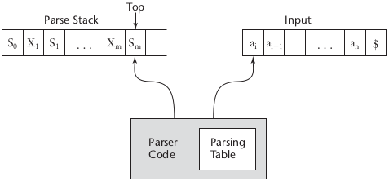
LR 파서
좌측(L)에서 시작하여 우측(R)유도 방식으로 파싱
상대적으로 작은 파서코드와 파싱 테이블로 구성
장점
모든 프로그래밍 언어에 대한 파서를 생성할 수 있다.
왼쪽에서 오른쪽 순서로 검사가 가능하므로 조기에 구문 오류를 감지할 수 있다.
LL파서에 의해 파싱 가능한 유형을 포함한다.
단점
파싱 테이블을 수작업으로 구축하기가 어렵다.
하지만, 문법을 입력받아서 파싱테이블을 자동으로 생성하는 프로그램이 존재 -> Yacc

Slide 10
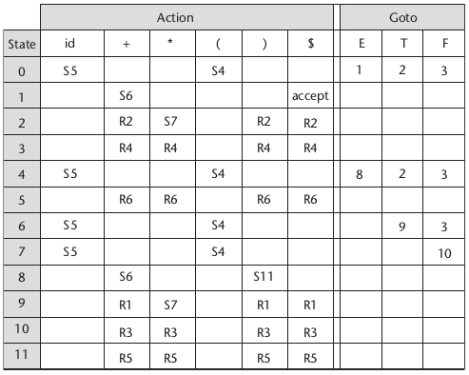
LR 파싱 테이블
Action과 Goto로 구성
Action
파서의 행동을 기술하고 있음
행은 상태기호를 열을 터미널 기호를 가짐
파서의 꼭대기에 현재 상태를 저장하고 다음번 입력 터미널을 보고서 무엇을 해야 하는지를 판단
이동(Shift): 다음번째 입력을 스택으로 이동
감축(Reduce): 스택 꼭대기의 상태를 LHS로 감축
Accept: 파싱을 성공적으로 완료
오류: 오류 처리루틴을 호출
Goto
행은 상태기호를 열은 논터미널 기호를 가짐
감축이 되고난 후 (핸들이 스택에서 제거되고 새로운 논터미널이 스택에 저장 됨을 의미) 어떤 상태 기호가 저장되어야 하는지를 나타냄

Slide 11
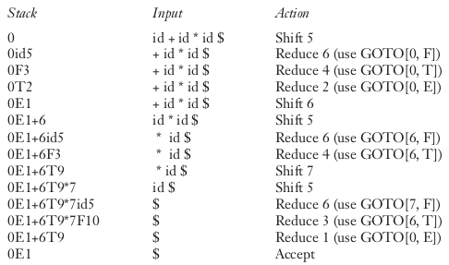
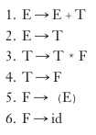
문법
입력 시퀀스: id + id * id
파싱 테이블

Slide 12
Yacc으로 컴파일러 생성
Lex를 이용하여 Lexical Analyzer를 생성
~/small_c_2 $ lex small_c_2.l
Yacc을 이용하여 컴파일러 소스 코드 생성
~/small_c_2 $ yacc -d parser.y
gcc를 이용하여 컴파일러 생성
~/small_c_2 $ gcc y.tab.c -o small_c_2
테스트 파일을 이용하여 생성된 컴파일러 테스트

